Slide 1
Základy KBT Autoři: Simona Cakirpaloglu, Lukáš Merz
Connected 4 Health

Slide 2
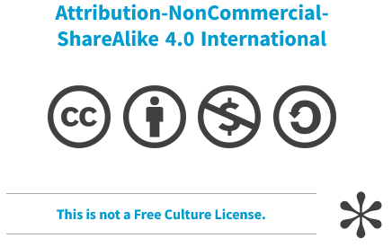
Číslo projektu: 2021-1-RO01- KA220-HED-38B739A3
Podpora Evropské komise při přípravě této prezentace nepředstavuje schválení jejího obsahu, který odráží pouze názory autorů, a Komise nenese odpovědnost za jakékoli použití informací v ní obsažených.

Slide 3
Varovné signály poruchy příjmu potravy
Z počátku může být obtížné rozpoznat u člověka poruchou příjmu potravy, protože nemoc se v průběhu času vyvíjí a signály bývají plíživé.
Existují však některé varovné signály, které mohou naznačovat, že se jedná o problém. Ne všechny se musí projevit ve stejnou dobu. Patří mezi ně:
Varovné signály v chování
Psychické varovné signály
Fyzické varovné signály

Slide 4
Varovné příznaky v chování
Neustálé nebo opakované držení diet (např. počítání kalorií/kilojoulů, vynechávání jídel, různé hladovění, vyhýbání se určitým skupinám nebo druhům potravin jako maso nebo mléčné výrobky, nahrazování jídla tekutinami).
Důkazy o přejídání (např. když zmizí velkého množství jídla ze skříně nebo ledničky, výskyt obalů v koši, hromadění jídla při přípravě na přejídání).
Známky zvracení nebo zneužívání projímadel (např. časté návštěvy toalety během jídla nebo krátce po něm).
Nadměrné nebo nutkavé cvičení (např. cvičení za všech okolností, tlak na výkon).

Slide 5
Varovné signály v chování
Změny v preferencích v jídle (např. odmítání některých potravin, nechuť k dříve oblíbeným potravinám, náhlý zájem o „zdravou stravu“).
Vyhýbání se společenským situacím spojených s jídlem
Silné zaměření se na postavu a hmotnost (např. zájem o webové stránky o hubnutí, tipy na diety v knihách a časopisech, obrázky štíhlých lidí).
Sociální stažení a izolace od přátel, včetně vyhýbání se dříve oblíbeným činnostem.
Změna tempa jídla (např. jídlo lžičkami, jídlo po jednom, přerovnávání jídla na talíři).

Slide 6
Psychické varovné signály
Zvýšený zájem o tvar, hmotnost a vzhled těla
Intenzivní strach z přibývání na váze
Neustálé zabývání se jídlem nebo činnostmi souvisejícími s jídlem (např. příprava jídla, blogy o jídle, skupiny na sociálních sítích).
Nespokojenost s tělem/negativní obraz těla
Zkreslený obraz těla (např. stěžování si na to, že jste tlustí, cítíte se nebo vypadáte baculatí, i když máte správnou, zdravou váhu nebo dokonce podváhu).

Slide 7
Psychické varovné signály
Citlivost na poznámky nebo kritiku týkající se cvičebních návyků, postavy, stravování nebo hmotnosti.
Úzkost v době jídla
Deprese nebo úzkost
Náladovost nebo podrážděnost, výkyvy nálad, obsedantní chování
Nízké sebevědomí (např. pocit bezcennosti, viny, studu nebo nenávisti k sobě samému).
„černobílé“ myšlení (zkreslené názory, že vše je buď „dobré“, nebo „špatné“).

Slide 8
Fyzické varovné signály
náhlý nebo rychlý úbytek nebo přírůstek hmotnosti (u bulimie).
časté změny hmotnosti
poruchy cyklu, ztráta menstruace u žen
známky častého zvracení (zbarvení zubů)
mdloby, závratě
únava - pocit únavy, neschopnost vykonávat běžné činnosti
Podívejte se na krátké shrnutí videa na https://youtu.be/nJMtReAg1DI

Slide 9
Diagnóza
Diagnózu poruchy příjmu potravy obvykle stanoví lékař, na kterého se často obracejí příbuzní nebo ti, kteří o pacienta pečují. Lékař obvykle bere v potaz:
BMI, pečlivá anamnéza týkající se stravovacích návyků a hmotnosti, fyzikální vyšetření, laboratorní vyšetření, základní psychiatrické vyšetření.

Slide 10
Léčba
V závislosti na závažnosti, včasné nebo pozdní diagnóze a celkovém stavu pacienta může mít léčba podobu individuálního nebo skupinového poradenství, ambulantní terapie, hospitalizace či metabolické JIP u život ohrožujících stavů. Před zahájením léčby je třeba zvážit fyzické, sociální a psychologické faktory.
Léčba vždy vyžaduje úzkou spolupráci koordinovaného multidisciplinárního týmu zahrnujícího praktického lékaře, psychologa, nutričního terapeuta, rodinné příslušníky, někdy ergoterapeuta, fyzioterapeuta, dietologa atd.

Slide 11
Léčba
Národní pokyny a doporučení se mohou v různých zemích lišit, ale existují některé obecné zásady založené na důkazech, které jsou stejné a při léčbě poruch příjmu potravy se osvědčily. Léčebné plány často zahrnují psychoterapii, lékařskou péči a sledování, výživové poradenství, někdy i léky nebo kombinaci těchto přístupů.
Mezi typické cíle léčby patří:
Obnovení odpovídající výživy
Úprava hmotnosti na zdravou úroveň
Snížení nadměrného cvičení
Zastavení záchvatovitého přejídání

Slide 12
Psychoterapie
Osoba s PPP si vytváří a udržuje izolovaný vnitřní svět, který udržuje iluzi osobní kontroly a člověk zároveň ztrácí smysluplné vztahy s ostatními. Léčba představuje hrozbu pro iluzorní bezpečí tohoto vnitřního světa a vystavuje pacienta realitě, před kterou se snaží uniknout. V souvislosti s narušením obrazu těla je odpor pacienta k léčbě nevyhnutelný. Jeho psychologický vhled je velmi nízký nebo žádný a dospívající pacienti jsou k léčbě obvykle donuceni rodiči. Pacient pochopitelně vnímá poskytovatele léčby jako vnější hrozbu: jako nepřátele, kteří ho budou nutit k nežádoucímu chování. Pro pacienta je to nepřijatelné.

Slide 13
Psychoterapie
Obecně se doporučuje, aby si pacienti stanovili individuální cíle pro týdenní přírůstek hmotnosti a cílovou hmotnost. Pacienti by měli být léčeni psychoterapií zaměřenou na poruchy příjmu potravy, která by měla zahrnovat normalizaci stravovacího chování a úpravu hmotnosti na požadovanou úroveň, a řešení psychologických aspektů poruchy (např. strach z přibývání na váze, poruchy obrazu těla). K dosažení těchto cílů se ukázal jako účinný typ zvaný kognitivně behaviorální terapie. Je však důležité poznamenat, že neexistuje jediný přístup nebo jedna intervence účinná u všech pacientů. Existuje mnoho variant poruch příjmu potravy a léčba musí být vždy individuální.

Slide 14
Co je KBT?
Kognitivně-behaviorální terapie (KBT) je forma psychoterapie nebo poradenství, která se zaměřuje na myšlenkové vzorce a na to, jak ovlivňují naše postoje, emoce a následně i chování.
KBT byla vyvinuta v 60. letech na Pensylvánské univerzitě Aaronem T. Beckem a Albertem Ellisem. Všimli si totiž, že pacienti, kteří k nim přicházeli kvůli depresi, měli soustavné proudy negativních myšlenek. Když jim pomohli tyto myšlenky o sobě, o světě nebo o budoucnosti přehodnotit, dokázali se s nimi vyrovnat v každodenním životě a příznaky jejich deprese se zlepšily. KBT je o pochopení toho, co se kolem nás děje tady a teď, jaký smysl dáváme událostem kolem nás a jak tyto události ovlivňují naše emoce.

Slide 15
Co je KBT?
Kognitivně-behaviorální terapie obecně předpokládá, že změna vztahu k určité situaci vede ke změně chování a s ním spojených emocí. Cílem terapie je rozhodnout, co změnit lze a tím změnit způsob vnímání určitých situací a zabránit nežádoucímu chování. V případě poruch příjmu potravy to znamená snížit negativní myšlenky týkající se jídla či obrazu těla a odstranit škodlivé chování. Způsob, jakým jsou naše pocity, myšlení a chování neoddělitelné, prolínají se a vzájemně se ovlivňují, zobrazuje tzv. „kognitivní trojúhelník“.

Slide 16
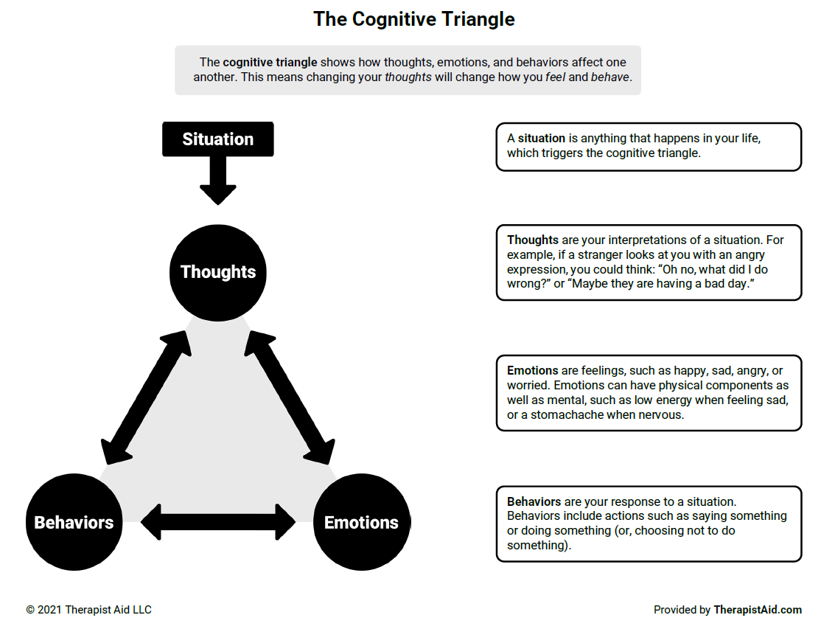
Kognitivní trojúhelník
Autor: TherapistAid LLC, https://www.therapistaid.com/therapy-worksheet/cbt-triangle/cbt/none

Slide 17
Kognitivní zkreslení
Problém většinou nastává, když jsou naše myšlenky zkreslené, konkrétně zkreslenými názory na obraz těla, vnímání sebe sama, váhu, pocity viny, studu nebo pocitem bezcennosti. Když se tento druh myšlení stane standardem, ovlivňuje to pak způsob, jak se cítíme a jak žijeme. Vytváří začarovaný kruh zkreslených myšlenek, negativních pocitů a škodlivého chování.
Cílem psychoterapie PPP je prolomit tento začarovaný kruh a změnit emoce, myšlení a nakonec i chování. Tomu se říká kognitivní restrukturalizace.

Slide 18
Fáze terapie
KBT má obvykle šest fází:
Posouzení nebo psychologický posudek;
Rekonceptualizace;
Získávání dovedností;
Konsolidace dovedností a trénink jejich uplatňování;
Zobecnění a udržování;
Sledování po ukončení léčby.

Slide 19
Další čtení
Shrnutí toho, co je KBT, najdete také v tomto videu:
https://youtu.be/bUOaHsxe8OQ
Podrobnější informace o psychoterapii ED v angličtině naleznete na stránkách National Institute for Health and Care Excellence (UK):
https://www.nice.org.uk/guidance/ng69/chapter/Recommendations
nebo Pokyny Americké psychiatrické asociace pro léčbu pacientů s poruchami příjmu potravy (USA).
https://ajp.psychiatryonline.org/doi/10.1176/appi.ajp.23180001

